Slide 1
ESQUEMA DE INTEGRACION CON REGISTRO GEISER
SIR
A
2
B
1
REGTEL UNIZAR
RGECO
3
12
8
Registrar
Consultar
Bucar
Consultar
Confirmar
Rechazar
C
D
4
5
GEISER WEB
6
9
OFICINA
Registro General
OFICINA
Registro Electrónico
GEISER
HERALDO UNIZAR
10
7
11
E
E
ORGANO 1
ORGANO 2
ORGANO 3
ORGANO …

Slide 2
ESQUEMA DE INTEGRACION CON REGISTRO GEISER
SIR
REGTEL UNIZAR
GEISER WEB
RGECO Web Services
HERALDO UNIZAR
OFICINA
Registro General
OFICINA
Registro Electrónico
GEISER
ORGANO 1
ORGANO 2
ORGANO 3
ORGANO …

Slide 3
Esquema Salidas Heraldo-Geiser
HER@LDO
CONECTADOS
Registro
General
Tipo
Destino
Salidas Registro:
Preparar salida
Registrar
Envio Manual
Seguimiento Manual
Envio Auto
Seguimiento Auto
- Interesados
- “Desconectados”
Organos
SIR
GEISER
HACER ASIENTO
ENVIAR
HOY:
Un sistema semi-automatizado similar al EDRS usado en Tramita
FUTURO PROXIMO:
Un sistema de envío y notificación automatizado

Slide 4
Sistemas de firma en HER@LDO
Opciones:
Firma en servidor (unizar)
Firma con certificado digital del tramitador
Se envían al servidor los documentos y el certificado
Se devuelven el conjunto de documento firmados
Sustituye al actual procedimiento de “Firma de documentos”
Firma con sello de Organo
Uso muy restrictivo
Actuaciones Administrativas Automatizadas
Digitalización de documentos físicos (compulsa)
Incorporación de documentos firmados
La firma puede haberse hecho en cualquier sistema
Al incorporarla se chequea
Firmas masivas en herramientas de escritorio
Envío al Portafirmas
Se prepara la solicitud con los documentos y los firmantes
El Portafirmas (MINHAP) gestiona el proceso de firma
Heraldo recibe el resultado
Sustutuye al actual procedimiento de “Envío a la Bandeja de Firmas”
Firma en cliente
Funcionalmente similar ala firma en servidor pero sin ebviar el certificado
Usando “autofirma” en vez de lo applets java
Firma en la nube (CL@VE)
Similar a la firma en servidor con el certificado en “la nube”

Slide 5
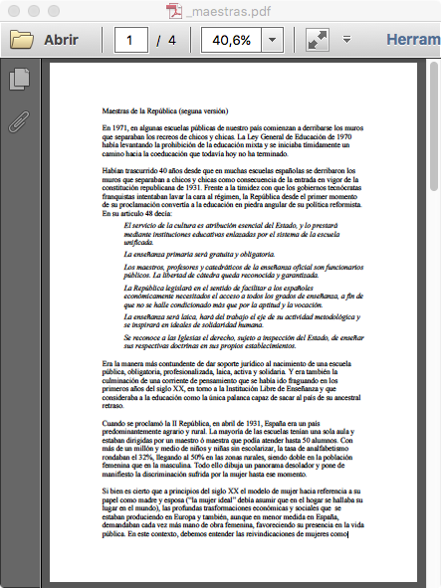
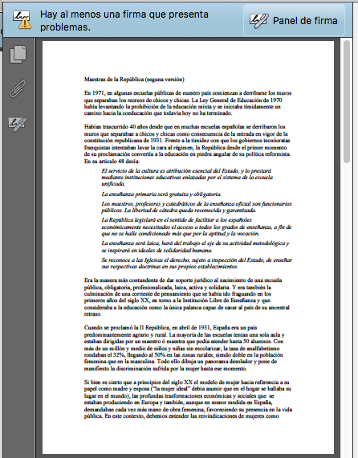
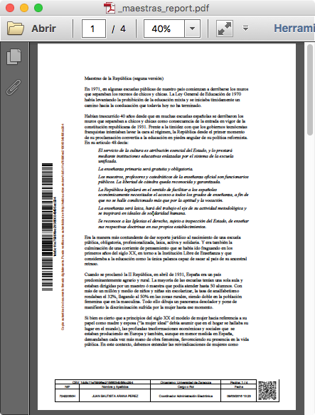
HER@LDO-Firma
PORTAFIRMAS
MINHAP
DOCUMENTO ORIGINAL
HER@LDO -FIRMAS
Firma en servidor
Firma CL@VE
DOCUMENTO FIRMADO PADES
Firma en escritorio
Publicación en TOUZ
CUSTODIA
Validación CSV
Descarga Documentos
Salidas/Envíos/Notificaciones
Tramitación manual
INFORME DE FIRMA

Slide 6
Sistemas de firma en HER@LDO
Proceso:
Preparar la petición de firma
El tramitador rellena un formulario y adjunta los documentos
Puede hacerlo de manera interrumpida
Firma
Se invoca al procedimiento de firma
En caso de firma en servidor se solicita la password de acceso al certificado del tramitado
En el envío a Portafirmas se realiza el envío y se espera respuesta
En la firma con sello se hace la firma inmediatamente
Si todo va bien, la petición y lo documentos quedan en estado de “firmados”
Puede accederse y descargarse tanto los documentos originales como las firmas
Envío a “custodia de documentos firmados”
Es el repositorio de documentos de unizar verificables con CSV
Se asigna un CSV a cada documento
Se crea el informe de firma (copia autentica) que representa al documento firmado
Se les añaden los metadatos necesarios y convenientes para su gestión
Se envía a la base de datos de accesible desde valide.unizar.es (“gestor documental”)
Uso de los documentos firmados y “custodiados”
Uso manual: el l tramitador descarga los documento y hace “lo que desee”
Utilización en una “Salida por Registro”:
Ahora envío/notificación manual al destinatario
Próximamente conexión con el sistema de notificaciones
Envío a la publicación en Tablón Oficial

Slide 7
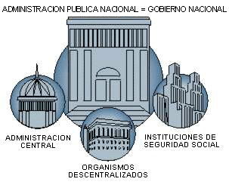
Envío manual
Flujo manual
Cambios manuales del estado
Flujo automático
Asiento
Cambio a registrado , justificante, n. registro
Nueva
Detalles Salida
No
Registrar
SIR
Listado
Si
GEISER
Cambio de estado a pendiente
Operación Unidad Tramitación
Operación Automática
RG: Asiento
Cambio de estado a registrado
Operación Registro General
RG: Envío SIR
Cambio automático de estados

